Slide 1
პროექტის საქმიანობის განმხორციელებელი: შპს „ბორჯომჰესი“
მდ. ბორჯომულაზე
„პლატოჰესის“ მშენებლობის და ექსპლუატაციის პროექტის
სკოპინგის ანგარიშის
საჯარო განხილვა
2020 წელი

Slide 2
საკანონმდებლო მოთხოვნები
საქართველოს კანონის ,,გარემოსდაცვითი შეფასების კოდექსი’’-ს მე-8 მუხლის მე-3 ნაწილის თანახმად სკოპინგის ანგარიში უნდა მოიცავდეს:
  მოკლე ინფორმაციას დაგეგმილი საქმიანობის, მისი განხორციელების ადგილის, ფიზიკური მახასიათებლების (ამ შემთხვევაში ეგხ-ს სიმძლავრე და სიგრძე) და ალტერნატივების შესახებ;
  ზოგად ინფორმაციას დაგეგმილი საქმიანობის განხორციელებით გარემოზე, ადამიანის ჯანმრთელობაზე, მის სოციალურ გარემოზე, დაცულ ტერიტორიებზე, კულტურული მემკვიდრეობის ძეგლებზე და სხვა ობიექტზე შესაძლო ზემოქმედების და მისი სახეების შესახებ, რომლებიც შესწავლილი იქნება გზშ-ის პროცესში;
  ინფორმაციას გზშ-ის ანგარიშის მომზადებისთვის ჩასატარებელი საბაზისო/საძიებო კვლევებისა და საჭირო მეთოდების შესახებ;
  ზოგად ინფორმაციას იმ ღონისძიებების შესახებ, რომლებიც გათვალისწინებული იქნება გარემოზე მნიშვნელოვანი უარყოფითი ზემოქმედების თავიდან აცილებისათვის, შემცირებისათვის ან/და შერბილებისათვის.

Slide 3
შესავალი
საქართველოს მთავრობასთან 2018 წლის 29 ივნისს გაფორმებული ურთიერთგაგების მემორანდუმის (ცვლილება 2020 წლის 22 ივლისი) საფუძველზე შპს “ბორჯომჰესი” გეგმავს ბორჯომის მუნიციპალიტეტში, მდ. ბორჯომულაზე „ბორჯომჰესისა და პლატოჰესის კასკადის“ მოწყობას. წინამდებარე დოკუმენტი წარმოადგენს კასკადის შემადგენელ კომპონენტს - “პლატოჰესი”.
წარმოდგენილ სკოპინგის ანგარიშში განხილული პროექტის მიზანია - ბორჯომის მუნიციპალიტეტის სოფ. ტბას მიმდებარე ტერიტორიაზე, მდინარე ბორჯომულაზე, დაგეგმილი ჰიდროელექტროსადგურის (ჰესი) - „პლატოჰესის“ (დადგმული სიმძლავრე - 11,79 მგვტ) მშენებლობა და ექსპლუატაცია. სამშენებლო ობიექტი მდებარეობს ქ.ბორჯომიდან 7 კმ-ში სამხრეთ-აღმოსავლეთით.
შერჩეულია ჰესის მოწყობის დერივაციული სქემა, რომელშიც დაწნევა იქმნება დერივაციით. ექსპლუატაციაში შესვლის შემდგომ ჰესის მიერ გამომუშავებული ელექტროენერგია მიეწოდება სახელმწიფო ელექტროსისტემას.
წარმოდგენილი ანგარიში მომზადდა შპს „ჯორჯიან ჰაიდრო ფაუერ“"-ის მიერ, საქართველოს კანონის „გარემოსდაცვითი შეფასების კოდექსი“-ს შესაბამისად.

Slide 4
პროექტის მიზანი და მოკლე აღწერა
პლატოჰესის მშენებლობა გათვალისწინებულია საქართველოს რესპუბლიკაში, მდინარე ბორჯომულაზე, სამცხე-ჯავეხეთის რეგიონის ბორჯომის მუნიციპალიტეტის სოფ. ტბას მიმდებარე ტერიტორიაზე. სამშენებლო ობიექტი მდებარეობს ქ.ბორჯომის სამხრეთ-აღმოსავლეთით 7 კმ-ში.
ჰესის ადგილმდებარეობის კოორდინატები:
პლატოჰესის სათავე ნაგებობა:
X=372579; Y=4622263, UTM-WGS84 სისტემაში.
პლატოჰესის ჰესის შენობა:
X=370678 ; Y=4628138, UTM-WGS84 სისტემაში.
პლატოჰესი (ნახ 3.1.1, 3.1.2) დაგეგმილია როგორც მდინარის ბუნებრივ მოდინებაზე მომუშავე ჰიდროელექტროსადგური. სათავე კვანძი განთავსდება მდინარის გასწორში, ნშდ ∇1526.00 მზდ, კშდ ∇1527.45 მზდ. წყალმიმღების საანგარიშო ხარჯია 3.20 მ³/წმ. წყალმიმღების შესასვლელში ეწყობა ჰორიზონტალურგისოსებიანი ავტომატური გამწმენდი მოწყობილობა. წყალმიმღებიდან წყალი გადაედინება 2 კამერიდან ჰიდრავლიკური რეცხვის სალექარში, რომელიც შედგება სალექარის მუშა კამერის და გამოსასვლელი სათავისაგან. მუშა კამერების ბოლოში გათვალისწინებულია კამერების გამრეცხის მოწყობა, რომლის მეშვეობითაც სალექარის გარეცხვისთვის გამოყენებული წყალი ჩაედინება ისევ მდინარის კალაპოტში. მუშა კამერებიდან წყალი გადაედინება სალექარის გამოსასვლელ სათავისში - სადაწნეო აუზში, რომლის ფარგლებშიც გათვალისწინებულია დამატებითი გისოსი მოწყობა. აუზიდან იწყება სადაწნეო დერივაცია (სადაწნეო გვირაბი და ლითონის მილსადენი), რომლითაც წყალი მიეწოდება ჰესის შენობაში განთავსებულ ვერტიკალურღერძიან პელტონის ტიპის ერთ ტურბინას. ტურბინის ღერძის ნიშნულია ∇1051,00 მზდ.
უნდა აღინიშნოს რომ შერჩეული საპროექტო ჰესის კომუნიკაციების ნაწილი განლაგდება, როგორც ტყის ფონდის, სახელმწიფოს დაქვემდებარებაში მყოფ ნაკვეთებზე, ასევე კერძო ნაკვეთებზეც. მფლობელთა ვინაობა და ნაკვეთის სარეგისტრაციო #, შესყიდვას დაქვემდებარებული ნაკვეთების მფლობელთა ზუსტი ვინაობა - დამატებით დაზუსტდება პროექტის შემდგომ ეტაპზე. ნაკვეთების შესყიდვის თაობაზე მოლაპარაკებები იწარმოებს ინდივიდუალურად.

Slide 5
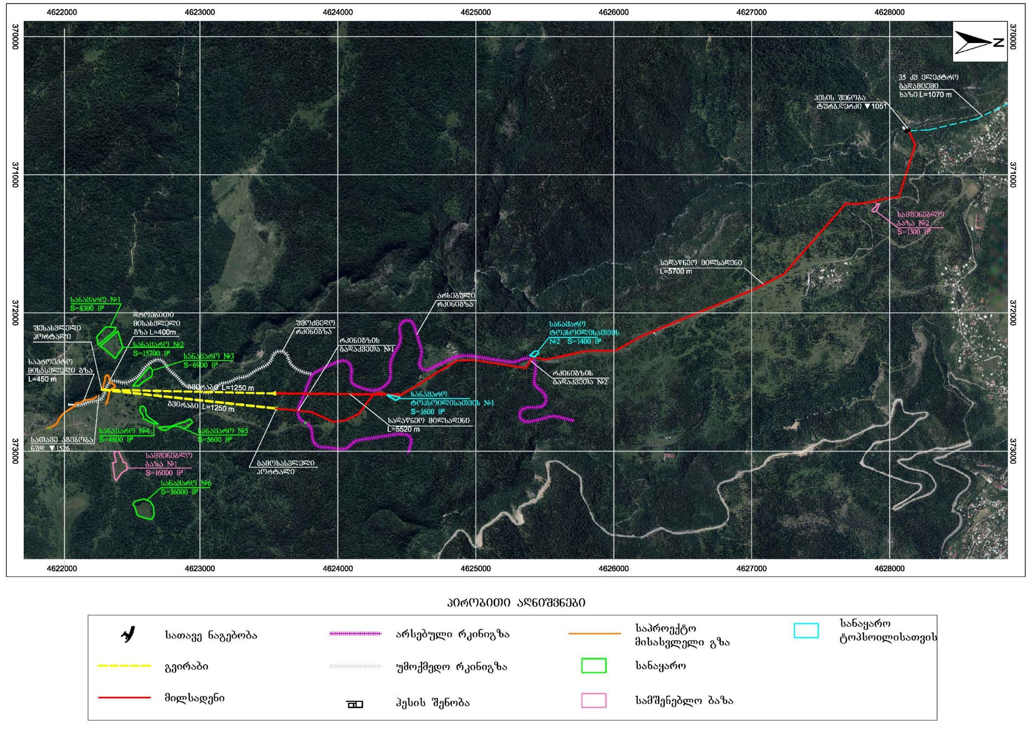
„პლატოჰესის“-ის გენგეგმა

Slide 6
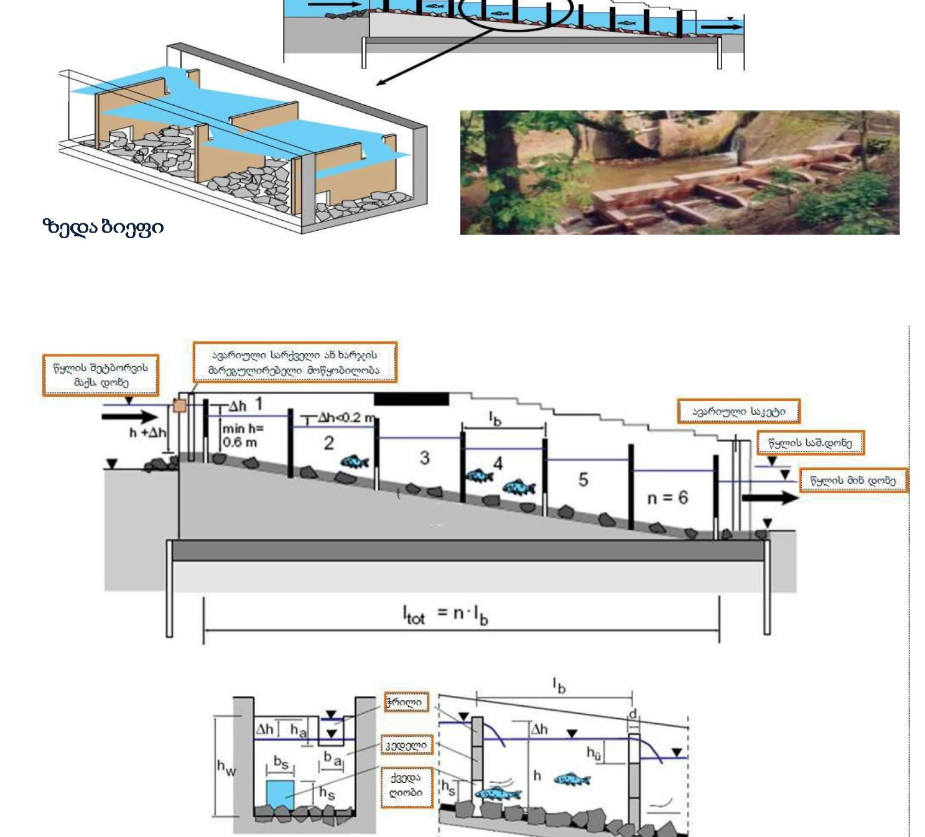
სათავე კვანძი
სათავე ნაგებობა ეწყობა მდინარე ბორჯომულას ხეობაში. მის შემადგენლობაში შედის გამარტივებული ტიპის ბეტონის წყალსაშვიანი კაშხალი (მდინარის ტალვეგიდან 5 მ), ხიდი, საფეხურებიანი თევზსავალი გამრეცხი რაბი, გვერდითი ტიპის ღია სანაპირო წყალმიმღები, ორკამერიანი სალექარი და სადაწნეო აუზი. სათავე კვანძის ნშდ - 1526,00 მზდ, ხოლო კშდ - 1527,45 მზდ.
სალექარი და სადაწნეო აუზი
სალექარის საანგარიშო ხარჯია - 3,2 მ³/წმ. შერჩეულია ორკამერიანი, პერიოდული რეცხვის სალექარის მოწყობა. სალექარის მუშა კამერის ზომები დანიშნულია იმ გათვლებიდან გამომდინარე, რომ სალექარმა უზრუნველყოს 0,15 მმ.-ზე მეტი დიამეტრის ნაწილაკების დალექვა.
თევზსავალი
სათავე კვანძის შემადგენლობაში დაგეგმილია მოეწყოს საფეხურებიანი თევზსავალი. ასეთი ტიპის თევზსავალები განივტიხრებიანი ღარებია, რომლებიც ქმნიან აუზების მიმდევრობით რიგს. თევზის გასავლელად ტიხრებში ვაწყობთ ე.წ. გასაცურ ღიობებს, რომლებიც რიგრიგობით არის განლაგებული ღარის ხან ერთ ხან მეორე გვერდით კედელთან.

Slide 7
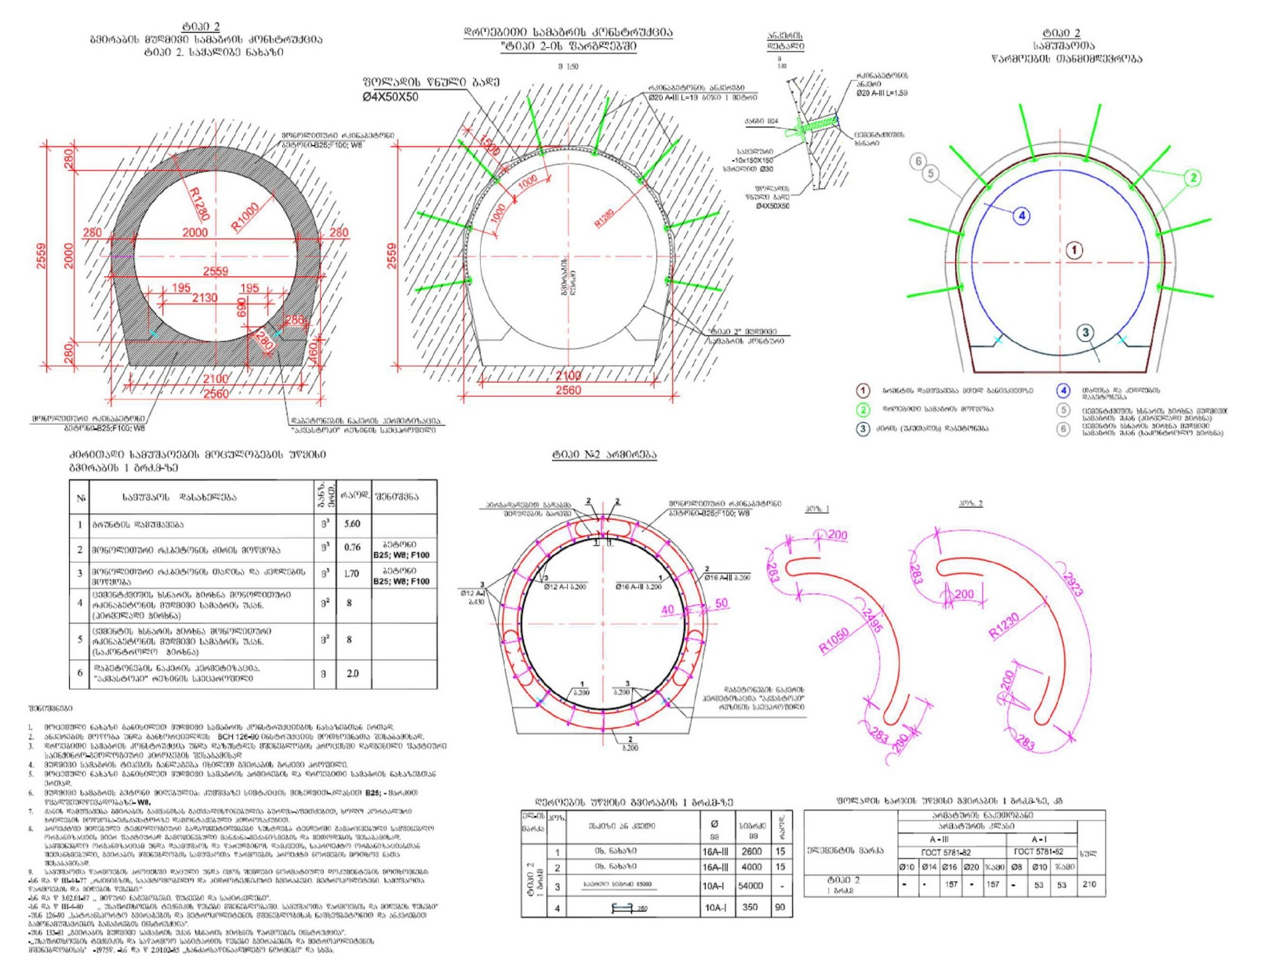
სადაწნეო დერივაცია
სადაწნეო დერივაცია იწყება სალექარიდანვე. სულ მისი სიგრძე 7530 მ-ია. აღსანიშნავია, რომ სალექარიდან გვირაბამდე და გვირაბის მთელი მონაკვეთი იქნება დაბალდაწნევიანი, მ/შ. გვირაბის დაწნევა მიახლოებით იქნება 20 მ. სატურბინო მილსადენის ტრასა შერჩეული იქნა იმ პირობით, რომ მოხვეულობები ყოფილიყო შეძლებისამებრ მინიმალური, როგორც ვერტიკალურ, ასევე ჰორიზონტალურ სიბრტყეში, ხოლო მაქსიმალურად მოსახერხებელი სამუშაოთა წარმოების თვალსაზრისით. მიწისქვეშა სატურბინო მილსადენის გრძივი ჭრილი ხასიათდება ცვლადი ქანობით. შესავლელ პორტალთან და გამოსასვლელ პორტალთან ეწყობა ლითონის მილების ჩახსნადი კვანძები სამეთვალყურეო ლუქებით, რათა უზრუნველყოფილი იყოს სადაწნეო გვირაბის ინსპექტირება/შეკეთების შესაძლებლობა. მილსადენის ყველა მდოვრე მოხვეულობა თავსდება ძირითადი საანკერო საყრდენებზე, რომელთა რაოდენობა მთელ ტრასაზე 46-ია. ანკერების ფუნდირება ხდება ძირითად ქანებში, მილსადენის მთელ სიგრძეზე ყოველ 500 მეტრში გათვალიწინებულია სამეთვალყურეო ლუკების მოწყობა ჰაერგამომშვები სარქველებით.
სადაწნეო გვირაბი:
როგორც ავღნიშნეთ, მიმდინარეობს გვირაბის გამოსასვლელი პორტალის დაზუსტება იმ 2 ვარიანტიდან, რომელიც წარმოდგენილია გენგეგმასა და აღწერილია ალტერნატივების ქვეთავში. ქვემოთ წარმოდგენილია გვირაბის ის მიმართულება, რომელიც მოიაზრებოდა პროექტირების საწყის ეტაპზე. რაც შეეხება მეორე (მარცხენა მიმართულება გენგეგმაზე) ვარიანტს - იმ შემთხვევაში, თუ გზშ-ს მომზადებამდე შერჩეული იქნება აღნიშნული ვარიანტი, გზშ-ს ანგარიშში მოცემული იქნება შესაბამისი აღწერა/შეფასება რაც ამ შემთხვევაშია განხილული.
საინჟინრო-გეოლოგიური კვლევის რეკომენდაციების გათვალისწინებით შერჩეული იქნა სადერივაციო დაბალდაწნევიანი გვირაბის ვარიანტი (ნაჩვენებია გეგმაზე), სიგრძით - 1350 მ. გვირაბი იქნება დაბალდაწნევიანი, მაქსიმუმ 20 მეტრი. გვირაბის განივი კვეთის ფართის და ფორმის შერჩევისას მხედველობაში იქნა მიღებული როგორც ქანის ხასიათი და ხარისხი, სტატიკური და ჰიდრავლიკური მუშაობის პირობები, ასევე გვირაბმშენებლობის მეთოდები და სამუშაოთა წარმოების წესები. გვირაბის გაყანა მოხდება ბურღვა აფეთქების მეთოდით, და მაქსიმალურად დაბალი მუხტებით.

Slide 8
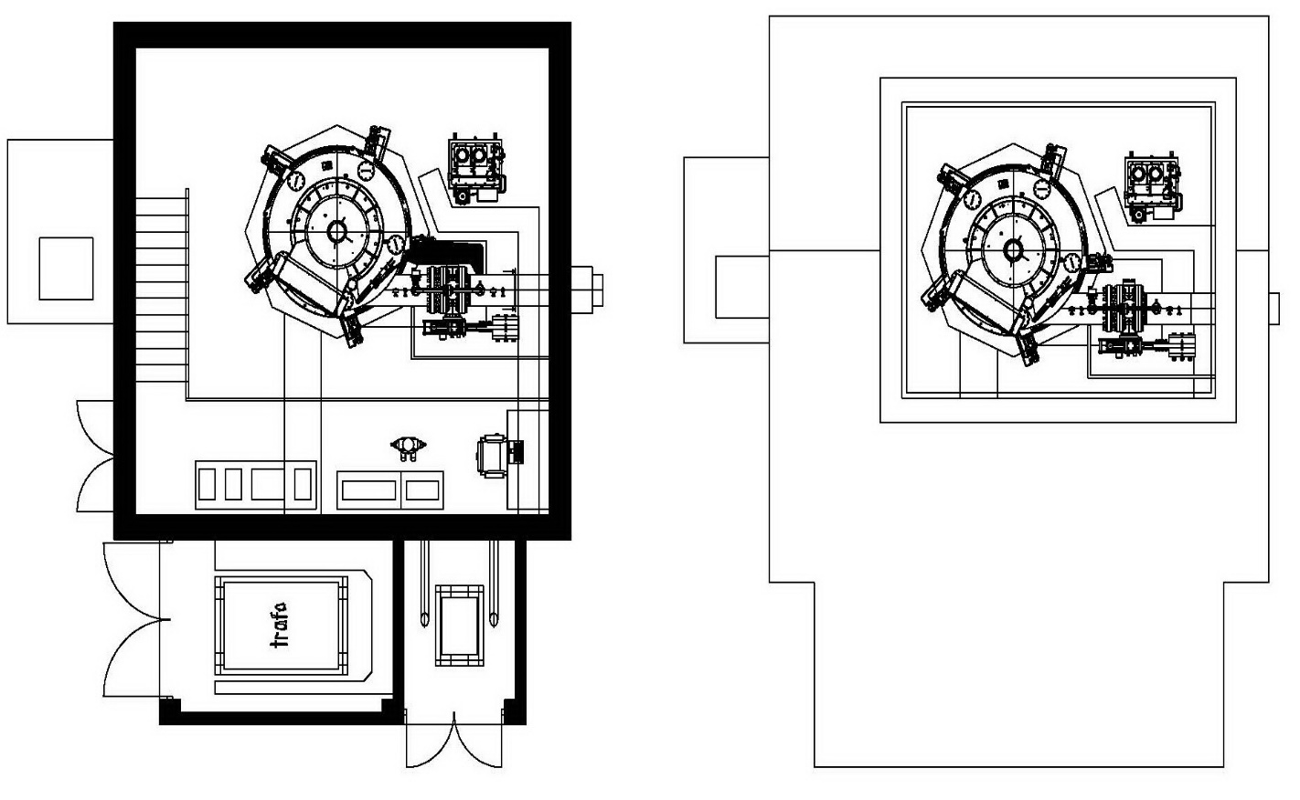
ჰესის შენობა და ქვესადგური (ღია-გამანაწილებელი მოწყობილობა)
ჰესის შენობის ტერიტორია უნდა პასუხობდეს შემდეგ ძირითად მოთხოვნებს:
შენობის უსაფრთხოება, მისი დაცულობა ქვათაცვენებისგან, ზვავებისგან და მეწყერებისგან; საკმარისი ფართი ყველა ობიექტისათვის (წყალმომარაგების, სასაწყობო მეურნეობის, საავტომობილო სადგომი, ინფრასტრუქტურა და სხვა);მდინარის კალაპოტის შეტბორვისაგან დაცულობა; გამყვანი არხის მინიმალურ ნიშნულზე მოწყობა ჰესის დადგმული სიმძლავრის მაქსიმალიზაციისათვის;
მშენებლობის ნებართვის მიღების შემდგომ, ტენდერის საშუალებით გამოვლენილ ტურბინების მომწოდებელ კომპანიასთან დაზუსტდება ტურბინის და ელ. მოწყობილობების ზუსტი გაბარიტები. მიღებული ინფორმაციის შედეგად მოხდება ჰესის შენობის ზუსტი გაბარიტების დადგენა.
დაგეგმილია ასახდელსახურავიანი მონოლითური რკინაბეტონის რკინაბეტონის შენობის მოწყობა. ხიდური ამწის დამონტაჯება ამ ეტაპისათვის არ იგეგმება. შენობაში მოეწყობა „პელტონი“-ს ტიპის ვერტიკალურღერძიანი ტიპის ჰიდროაგრეგატი, მართვის მოწყობილობები და დამხმარე ელექტრო მოწყობილობები. სამანქანო დარბაზის გარდა მოეწყობა სხვა დანიშნულების სივრცეები, რაც აუცილებელია ჰესის შენობის ექსპლუატაციისთვის. ჰესის შენობაში დამონტაჟდება თანამედროვე ტიპის ხანძარსაწინააღმდეგო სისტემა. გამყვან არხს, რომლის მეშვეობით მოხდება წყლის მდ. ბორჯომულაში დაბრუნება, ბოლოში დაუმონტაჟდება ჩამკეტი ფარი. წყლის დაღვრის ადგილას მოეწყობა მდინარის კალაპოტის წარეცხვისაგან დამცავი ნაგებობა.
რადგენ თანამედროვე ელ-მექანიკური დანადგარები იძლევა საშუალებას ჰესის სრულად ავტომატურად მართვის საშუალებას. ნავარაუდებია ჰესის გაჩერების და ჩართვის ღილაკების დუბლირება სათავე კვანძე მომსახურე პერსონალისათვის. ჰესის შენობაში მუდმივი მომსახურე პერსონალი გათვალისინებული არ არის.
მისასვლელი გზები
პლატოჰესის შემადგენელი ობიექტების მშენებლობისთვის აუცილებელია სამშენებლო ობიექტებთან მისასვლელი გზა. პლატოჰესის გარემოსდაცვითი კუთხით ერთ-ერთ მთავარ დადებით მხარედ შეგვიძლია მივიჩნიოთ ძალიან მცირე სიგრძის მისასვლელი გზის მონაკვეთების მოწყობა, ვინაიდან ჰეისის შემადგენელი ობიექტების დაპროექტება მოხდა იმგვარად, რომ ახალი მისასვლელი გზების მოწყობის საჭიროება, მაქსიმალურად მცირე ყოფილიყო. შესაბამისად, მილსადენის ტრასა და ჰესის შენობა ფაქტიურად არსებულ გზებს მიუყვება, მ/შ გვირაბის გამოსასვლელი პორტალის მიმდებარედ იწყება სატყეოს გრუნტის გზა და ჩამოდის სოფ. ლიბანში. შემდეგ ჰესის დერივაცია თანხვედრაშია, სადაწნეო მონაკვეთის გარკვეულ უბნებზე, სოფ. ტბისა და სოფ. ლიბანის დამაკავშირებელ გზასთან. ხოლო ჰესის შენობასთან ჩასასვლელად გამოყენებული იქნება სოფლის შიდა გზა.
ახალი მონაკვეთების მოწყობა საჭირო იქნება შემდეგ უბნებზე: სათავე კვანძთან და გვირაბის შესასვლელ პორტალთან მისასვლელი მონაკვეთი, იქვე დროებითი მისასვლელი გზა, რომელიც მხოლოდ მშენებლობის პერიოდში გამოიყენება და გვირაბის გამოსასვლელი პორტალიდან სატყეოს გზამდე მონაკვეთი.აღსანიშნავია, რომ გვირაბის გამოსასვლელი პორტალიდან სოფ. ლიბანამდე არსებული გრუნტის გზა ძლიერ თიხაშემცველია და მცირედი ნალექის პირობებშიც კი შეუძლებელია მაღალი გამავლობის ტრანსპორტითაც კი მთელი მონაკვეთის გავლა. აქედან გამომდინარე, კომპანია გეგმავს გვირაბის გამონატანი მასალით მოაპირკეთოს/მოაშანდაკოს აღნიშნული გზა, რითაც დიდ სამსახურს გაუწევს ადგილობრივ მოსახლეობასა თუ სატყეო სამსახურს. გარდა ამისა, საკოჭავის უბანთან აშენდა წმ. მარინეს სახელობის მონასტერი, შესაბამისად, ტურისტული თვალსაზრისითაც, აღნიშნული გზის მოწყობა მნიშვნელოვნად შეუწყობს ხელს ტურისტებისა თუ მომლოცველების გადაადგილებას. პრობლემურია ანდეზიტის დასახლების იმ უბანში გამოსასვლელი გზებიც, რომელთანაც მოეწყობა ჰესის სათავე ნაგებობა. აღნიშნული უბანი თავისი გზით დაკავშირებულია აგრეთვე სოფ. ლიბანისკენ არსებულ გზასთან.

Slide 9
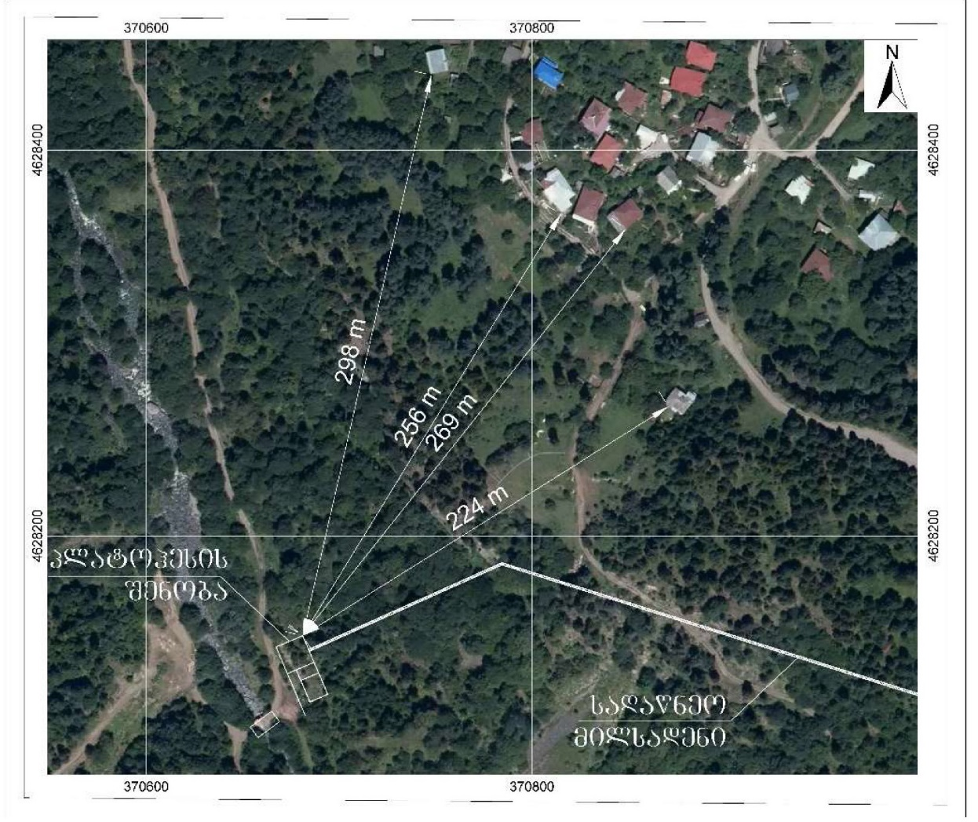
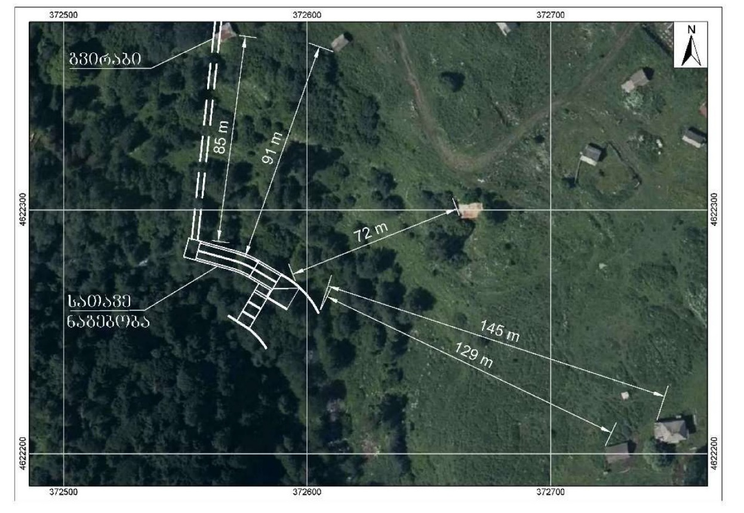
ჰიდროელექტროსადგურის საპროექტო ტერიტორიიდან მანძილები უახლოეს მოსახლემდე

Slide 10
დაგეგმილი პროექტის ალტერნატივების მიმოხილვა
მემორანდუმის ფარგლებში პლატოჰესის განთავსების ტერიტორიისთვის, პროექტირების საწყის ეტაპზე განიხილებოდა ორი ძირითადი ალტერნატიული ვარიანტი (იხ. ნახაზი 5.3.1):
I. ვარიანტი - (შერჩეული ვარიანტი) მდინარის 1526,00 ნიშნულზე სათავე ნაგებობა - სადაწნეო გვირაბი - სადაწნეო მილსადენი - ჰესის შენობა (ჰესის მთლიანი სიგრძე 7500მ);
II. ვარიანტი - მდ. ბორჯომულასა და მის შენაკად ცხრაწყაროზე მოწყობილი სათავე ნაგებობა - დერივაცია (მილსადენით 13000 მ-ზე მეტი) და ჰესის შენობა.
II ვარიანტზე უარის თქმის მიზეზად, შეიძლება დასახელდეს გარემოზე გაცილებით მასშტაბური ზემოქმედება, რაც დაკავშირებული იქნება შერჩეულ ვარიანტთან შედარებით 2-ჯერ დიდი მონაკვეთის გარემოზე ზემოქმედებასთან, მ/შ:
მცენარეულ საფარზე გაორმაგებულ ზემოქმედებასთან;
ახალი მისასვლელი გზების გაცილებით დიდ მანძილებზე მოწყობის საჭიროებასთან;
გაორმაგებულ დერივაციის მონაკვეთში წყლის გარემოზე ზემოქმედების მასშტაბურობაზე;
და სხვა.

Slide 11
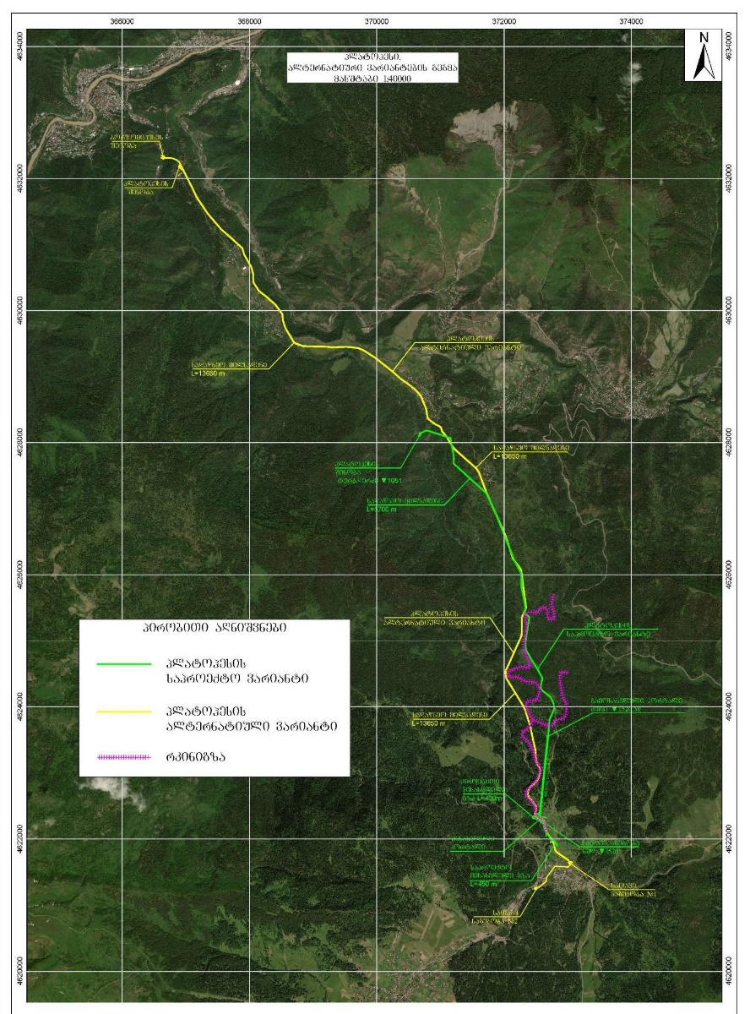
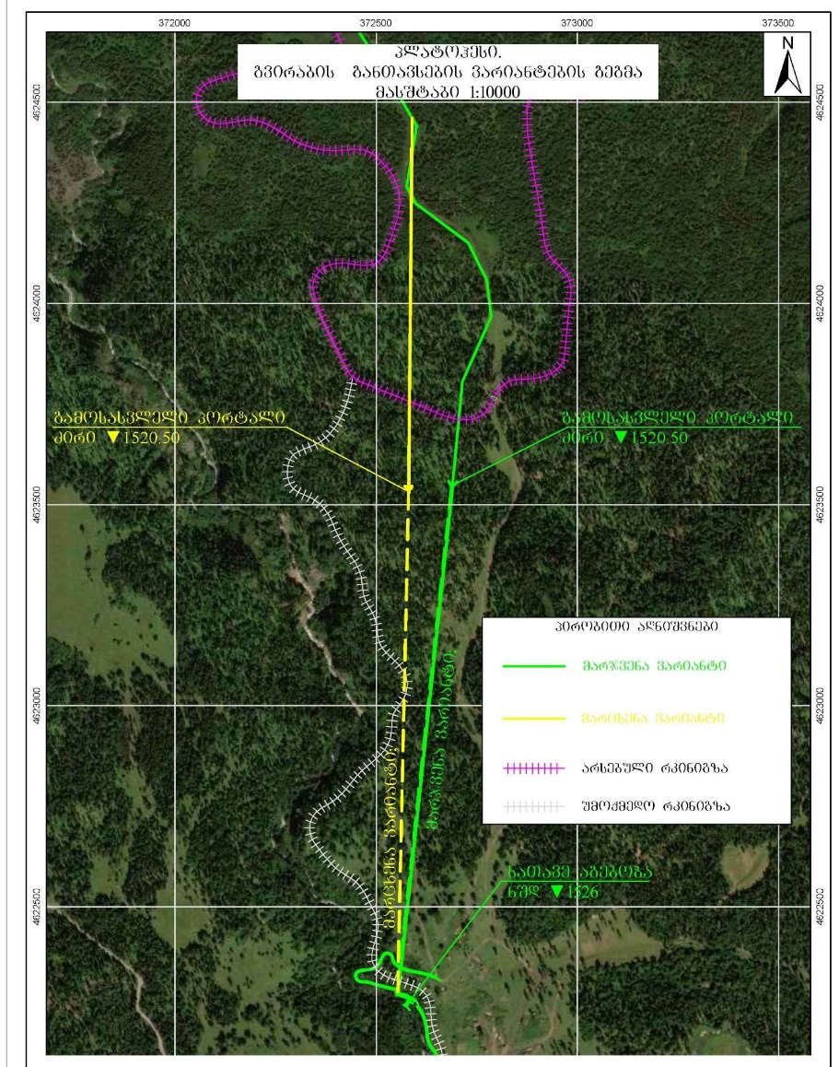
ალტერნატიული ვარიანტების გეგმა
პლატოჰესის ალტერნატივები
პლატოჰესის გვირაბის განთავსების ალტერნატივები

Slide 12
პროექტის ალტერნატივების დასკვნა
ზემოაღნიშნული ვარიანტების განხილვის, გარემოსდაცვითი კუთხით უკეთესი ვარიანტის ძიებისა და ტექნიკურ-ეკონომიკური გადაწყვეტის გათვალისწინებით, კომპანიის მიერ შეირჩა პლატოჰესის შემდეგი მოდელი (ალტერნატივა I) - ჰესი იქნება დერივაციული ტიპის, რომელიც განთავსდება მდ. ბორჯომულას ზ.დ. 1526,00-1051 მ ნიშნულებს შორის (სადაც ზ.დ. 1526,00 მეტრზე იქნება კაშხლის ნორმალური შეტბორვის დონე, ხოლო ზ.დ. 1051 მ ნიშნულზე იქნება ჰესის შენობაში დამონტაჟებული ტურბინის ღერძი). კაშხალზე მოეწყობა წყალმიმღები და თევზსავალი. დერივაცია განხორციელდება შემდეგი თანმიმდევრობით: 1350მ დაბალდაწნევიანი გვირაბი, ლითონის სადაწნეო მილადენი საიდანაც წყალი მიეწოდება ჰესის შენობაში განთავსებულ ტურბინას.

Slide 13
გარემოზე შესაძლო ზემოქმედების და მისი სახეების შესახებ ზოგადი ინფორმაცია, რომლებიც შესწავლილი იქნება გზშ-ის პროცესში
წინასწარ განხორციელებული შეფასების ანალიზის შემდგომ გამოიკვეთა გარემოზე ზემოქმედების სახეები, რომლებიც დეტალურად იქნება წარმოდგენილი გზშ-ს ანგარიშში შესაბამისი შემარბილებელი/პრევენციული ღონისძიებებთან ერთად.
ემისიები ატმოსფერულ ჰაერში და ხმაურის გავრცელება
ზემოქმედება გეოლოგიურ გარემოზე, გეოდინამიკური პროცესების გააქტიურების რისკები
ზემოქმედება წყლის გარემოზე
ზემოქმედება ბიოლოგიურ გარემოზე
ზემოქმედება დაცულ ტერიტორიებზე და კულტურული მემკვიდრეობის ძეგლებზე
ზემოქმედება ნიადაგურ საფარზე
ვიზუალურ-ლანდშაფტური ზემოქმედება
ნარჩენები
ზემოქმედება ადამიანის ჯანმრთელობაზე და უსაფრთხოებაზე
განსახლების და რესურსებზე ხელმისაწვდომობის შეზღუდვის რისკები
დასაქმება
ზემოქმედება სატრანსპორტო ნაკადებზე
კუმულაციური ზემოქმედება.

Slide 14
ჩატარებული კვლევების მოკლე აღწერა
ბუნებრივი ჩამონადენის შიდაწლიური განაწილების გათვალისწინებით წელიწადის ცალკეულ პერიოდებში
ქვედა ბიეფში გაშვებული იქნება დადგენილ ეკოლოგიურ ხარჯზე მეტი რაოდენობა. ქვემოთ წარმოდგენილია ცხრილი საანგარიშო კვეთისთვის მოცემულია:
საშუალო წლიური ხარჯის (10; 50; 90; %-იანი უზრუნველყოფის) შიდაწლიური განაწილება -მ³/წმ-ში;
ქვედა ბიეფში გასატარებელი სავალდებულო ეკოლოგიური ხარჯი - მ³/წმ-ში;
ქვედა ბიეფში გასატარებელი სავალდებულო ეკოლოგიური ხარჯი - %-ში, მდინარის ბუნებრივ ხარჯთან მიმართებაში;
ჰიდრო ტურბინებისთვის მიწოდებული ხარჯის შიდა წლიური განაწილება - მ³/წმ-ში.
საპროექტო ჰესის ფარგლებში ჩატარებულია :
საინჟინრო-გეოლოგიური კვლევის ანგარიში და გეოფიზიკური კვლევის ანგარიში.
პლატოჰესის ზეგავლენა მიმდებარე ტერიტორიაზე გავრცელებულ მიწისქვეშა და ბორჯომის წყლებზე
ჰიდროლოგიური რეჟიმის ცვლილების და წყლის ეკოლოგიური ხარჯის ზემოქმედების თაობაზე, მდინარის ჰიდროლოგიური, ჰიდრომორფოლოგიური და კალაპოტური პროცესების რეჟიმზე
ბოტანიკური და ზოოლოგიური კვლევა.
ხარჯი | I | II | III | IV | V | VI | VII | VIII | IX | X | XI | XII | წელი
10%-იანი უზრუნველყოფის (უხვწყლიანი)
ბუნებრივი ხარჯი, მ³/წმ | 1.01 | 1.18 | 3.35 | 9.14 | 8.97 | 6.68 | 3.50 | 2.20 | 1.81 | 2.20 | 2.24 | 1.95 | 3.69
ეკოლოგიური ხარჯი | 0.18 | 0.18 | 0.18 | 5.94 | 5.77 | 3.48 | 0.30 | 0.18 | 0.18 | 0.18 | 0.18 | 0.18 | 1.41
ეკოლ. ხარჯი, ბუნებრივის % | 17.36 | 14.79 | 5.23 | 64.97 | 64.33 | 52.08 | 8.61 | 7.96 | 9.69 | 7.96 | 7.83 | 8.97 | 22.48
ჰაეის მიერ ასაღები | 0.83 | 1.01 | 3.17 | 3.20 | 3.20 | 3.20 | 3.20 | 2.03 | 1.63 | 2.03 | 2.06 | 1.78 | 2.28
50%-იანი უზრუნველყოფის (საშუალო წყლიანი)
ბუნებრივი ხარჯი, მ³/წმ | 0.56 | 0.56 | 1.02 | 4.38 | 5.37 | 3.44 | 1.54 | 0.87 | 0.76 | 0.77 | 0.91 | 0.85 | 1.75
ეკოლოგიური ხარჯი | 0.18 | 0.18 | 0.18 | 1.18 | 2.17 | 0.24 | 0.18 | 0.18 | 0.18 | 0.18 | 0.18 | 0.18 | 0.43
ეკოლ. ხარჯი, ბუნებრივის % | 31.21 | 31.28 | 17.23 | 26.91 | 40.43 | 6.84 | 11.39 | 20.09 | 23.10 | 22.79 | 19.28 | 20.54 | 22.59
ჰაეის მიერ ასაღები | 0.39 | 0.38 | 0.84 | 3.20 | 3.20 | 3.20 | 1.36 | 0.70 | 0.58 | 0.59 | 0.73 | 0.68 | 1.32
75%-იანი უზრუნველყოფის (საშუალო წყლიანი)
ბუნებრივი ხარჯი, მ³/წმ | 0.38 | 0.36 | 0.57 | 2.83 | 3.98 | 2.27 | 1.04 | 0.68 | 0.53 | 0.57 | 0.66 | 0.56 | 1.20
ეკოლოგიური ხარჯი | 0.18 | 0.18 | 0.18 | 0.18 | 0.78 | 0.18 | 0.18 | 0.18 | 0.18 | 0.18 | 0.18 | 0.18 | 0.23
ეკოლ. ხარჯი, ბუნებრივის % | 45.73 | 49.16 | 30.59 | 6.19 | 19.67 | 7.72 | 16.77 | 25.87 | 33.17 | 30.59 | 26.73 | 31.21 | 26.95
ჰაეის მიერ ასაღები | 0.21 | 0.18 | 0.40 | 2.66 | 3.20 | 2.09 | 0.87 | 0.50 | 0.35 | 0.40 | 0.48 | 0.39 | 0.98
90%-იანი უზრუნველყოფის (მცირე წყლიანი)
ბუნებრივი ხარჯი, მ³/წმ | 0.30 | 0.28 | 0.36 | 1.71 | 2.91 | 1.54 | 0.76 | 0.49 | 0.42 | 0.37 | 0.39 | 0.37 | 0.83
ეკოლოგიური ხარჯი | 0.18 | 0.18 | 0.18 | 0.18 | 0.18 | 0.18 | 0.18 | 0.18 | 0.18 | 0.18 | 0.18 | 0.18 | 0.18
ეკოლ. ხარჯი, ბუნებრივის % | 58.33 | 62.29 | 49.16 | 10.26 | 6.03 | 11.38 | 23.06 | 35.94 | 41.46 | 46.82 | 44.40 | 46.82 | 36.33
ჰაეის მიერ ასაღები | 0.13 | 0.11 | 0.18 | 1.53 | 2.73 | 1.36 | 0.58 | 0.31 | 0.25 | 0.20 | 0.22 | 0.20 | 0.65

Slide 15
გარემოზე შესაძლო ზემოქმედების შემარბილებელი ღონისძიებების წინასწარი მონახაზი
ეგხ-ს პროექტის განხორციელების პროცესში მოსალოდნელი ზემოქმედების თავიდან აცილება და რისკის შემცირება შეიძლება მიღწეულ იქნას სამშენებლო სამუშაოებისას საუკეთესო პრაქტიკის გამოცდილების გამოყენებით.
ქვემოთ მოტანილია საქმიანობის განხორციელების პროცესში გარემოსდაცვითი რისკების შემარბილებელი ღონისძიებების წინასწარი მონახაზი. გარემოსდაცვითი ღონისძიებების გატარებაზე პასუხისმგებლობა ეკისრება საქმიანობის განმახორციელებელს.
შემარბილებელი ღონისძიებები შეიძლება დაიყოს შემდეგ პუნქტებად: პროექტის ნეგატიური ზეგავლენის შემცირება ან აღმოფხვრა;
დადებითი ზემოქმედების გაძლიერება;
ნეგატიური ზემოქმედების კომპენსაცია;
გარემოს დაცვითი და სოციალურ პრობლემებთან დაკავშირებულ ცვლილებებზე კონტროლი.
ბუნებრივ და სოციალურ გარემოზე შესაძლო ზემოქმედების შერბილების ღონისძიებები დეტალურად წარმოდგენილი იქნება გზშ-ს ანგარიშში.

Slide 16
გზშ-ის ანგარიშის მომზადებისთვის საჭირო მეთოდებისა და ჩასატარებელი კვლევების შესახებ ინფორმაცია
შემდგომ, გზშ-ს ანგარიშის მომზადების ეტაპისთვის განხორციელდება დაგეგმილი ჰესის ტერიტორიის დეტალური შესწავლა, რაც მოიცავს როგორც საველე სამუშაოებს, ისე ლაბორატორიულ კვლევებს და მონაცემების პროგრამულ დამუშავებას. ამავე ეტაპისთვის შესაძლებელია პროექტირების პროცესში დაზუსტებულ იქნეს ცალკეული საკითხები, მათ შორის ნაგებობების პარამეტრები.
კვლევების პროცესში ჩართული იქნება სხვადასხვა, შესაბამისი დარგის სპეციალისტები, მათ შორის გეოლოგი, ბოტანიკოსი, ზოოლოგი, იქთიოლოგი, ეკოლოგი, სოციოლოგი და სხვ. გზშ-ს ანგარიში მომზადდება საქართველოს კანონის „გარემოსდაცვითი შეფასების კოდექსი“-ს მოთხოვნათა შესაბამისად.
ქვემოთ წარმოგიდგენთ საკითხებს, რომლებსაც გზშ-ს ანგარიშის მომზადებამდე განსაკუთრებული ყურადღება მიექცევა საქმიანობის სპეციფიკიდან და გარემოს ფონური მდგომარეობიდან გამომდინარე.
ემისიები ატმოსფერულ ჰაერში და ხმაურის გავრცელება
გზშ-ს შემდგომი ეტაპის ფარგლებში დაზუსტდება ჰესის მშენებლობის პროცესში ემისიების და ხმაურის ძირითადი წყაროების განლაგება და მათი მახასიათებლები; განისაზღვრება საანგარიშო წერტილები, რომლის მიმართაც კომპიუტერული პროგრამების გამოყენებით განხორციელდება ხმაურის დონეების და ატმოსფერული ჰაერის დამაბინძურებელი ნივთიერებების კონცენტრაციების მოდელირება.
გეოლოგიური გარემო:
ჩატარებული საინჟინრო-გეოლოგიური და ჰიდროგეოლოგიური კვლევის გათვალისწინებით ყურადღება გამახვილდება გეოლოგიური გარემოსა და საინჟინრო-გეოლოგიური პირობების დეტალურ შეფასებაზე.
ბიოლოგიური გარემო:
მიუხედავად იმისა, რომ განხორციელდა საკმაოდ დეტალური ბოტანიკური და ზოოლოგიური კვლევა, გზშ-ს ანგარის მომზადებამდე კვლავ იგეგმება საპროექტო ტერიტორიაზე საველე გასვლა, არსებული მასალის შევსებისა და გარემოს უფრო დეტალური კვლევის მიზნით.
ნიადაგი და გრუნტის ხარისხი:
გზშ-ს ანგარიშის მომზადებამდე დაზუსტდება იმ საპროექტო უბნების ფართობები, სადაც წარმოდგენილია ჰუმუსოვანი ფენა. აღნიშნულის საფუძველზე საჭიროების შემთხვევაში განისაზღვრება მოსახსნელი ნაყოფიერი ფენის მიახლოებითი მოცულობა და დროებითი დასაწყობების ადგილები. გარდა ამისა, განისაზღვრება ნიადაგის/გრუნტის ზედაპირული ფენის დაბინძურების მაღალი რისკის უბნები და მათთვის დამატებით შემუშავდება შესაბამისი პრევენციული/შემარბილებელი ღონისძიებები. გზშ-ს ანგარიშში ასევე წარმოდგენილი იქნება მშენებლობის დასრულების შემდგომ დაგეგმილი სარეკულტივაციო ღონისძიებები. ნიადაგის და გრუნტის მართვა განხორციელდება მოქმედი კანონმდებლობის შესაბამისად.
ნარჩენები:
გზშ-ს შემდგომ ეტაპზე დაზუსტდება მშენებლობის პროცესში მოსალოდნელი ნარჩენების სახეები და მიახლოებითი რაოდენობები. ზემოაღნიშნული ინფორმაცია აისახება გზშ-ს ანგარიშში წარმოდგენილ ნარჩენების მართვის გეგმაში.
კულტურული მემკვიდრეობის ძეგლების საველე-ვიზუალური კვლევა
გზშ-ში წარმოდგენილი იქნება საპროექტო ტრასის კულტურული მემკვიდრეობის ძეგლების საველე-ვიზუალური კვლევის ანგარიში.
სოციალური საკითხები:
სოციალურ გარემოზე ზემოქმედების განხილვისას გზშ-ს შემდგომ ეტაპზე ყურადღება დაეთმობა შემდეგ საკითხებს: მოსახლეობის დასაქმების შესაძლებლობა და ზემოქმედება მათი ცხოვრების პირობებზე, ზემოქმედება ადამიანის ჯანმრთელობასა და უსაფრთხოებაზე, სატრანსპორტო ნაკადებზე და ა.შ.

Slide 17
გმადლობთ ყურადღებისთვის!

